Slide 1
Технология проведения онлайн check-up на основе результатов ведущих мировых исследований в области моделирования рисков заболеваний
Совместное предложение компаний iFORS и Remsmed AG

Slide 2
Суть технологии
Разработка и реализация в программном сервисе технологии расчетов рисков смертности и заболеваемости человека на горизонте 5 – 10 лет, c использованием возможно неполного набора данных о человеке (антропометрических данных, истории болезни, психологических и физиологических параметров, данных об образе жизни);
Расчеты ведутся по большому набору групп болезней (онкология, кардиология, нефрология, эндокринология и ЖКТ);
Проект уникален:
по охвату имеющихся во всем мире проверенных моделей рисков развития заболеваний – используется более 150 математических моделей;
по методике использования моделей (массивы данных со всего мира, методы машинного обучения, комбинации данных различных моделей);
Текущая реализация программного сервиса готова к пилотному использованию;

Slide 3
Решаемая проблема
Отсутствие методов определения на будущее рисков развития заболеваний у пациентов
==
потери клинические и экономические
Современная система здравоохранения фокусируется на лечении пациентов, имеющих уже выявленные проблемы со здоровьем. Болезни обнаруживаются, как правило, на поздних этапах их развития, что затрудняет процесс лечения и увеличивает его стоимость
Поэтому, одной из важнейших задач является выявление болезней на ранних стадиях. Этим занимается система профилактической медицины.
Выявление предрасположенности к заболеваниям, определение рисков их развития и смертности от них, в абсолютном большинстве случаев остаются вне пределов видимости врачей. Появление научно обоснованных методов в этой сфере стало бы следующим уровнем развития системы здравоохранения, дополнив ее возможностями создания персонализированной системы управления здоровьем.
3

Slide 4
Предпосылки
Перегрузка медицинских учреждений
Человеческий фактор:
Мы не обращаем внимание на здоровье пока не заболеем
Мы не любим ходить в клиники
Невыявленная вовремя проблема со здоровьем может привести к тяжелым последствиям

Slide 5
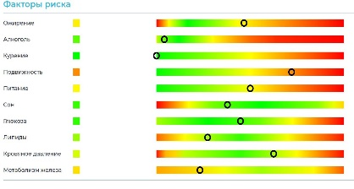
Технология диагностики EmmaCheck
Наш подход основан на моделях вычисления рисков заболеваний, проверенных на практике ведущих мировых клиник
Лучшие модели
рисков развития заболеваний – более 150 моделей
Методика повышения точности прогнозирования
Датасеты из различных источников
Данные и анализы пациента (более 80)
Анализ результатов пациентом и врачом
Базовые модели сервиса
Обучение моделей
Уточненные модели
Расчет рисков
Доступ к мировым банкам данных

Slide 6
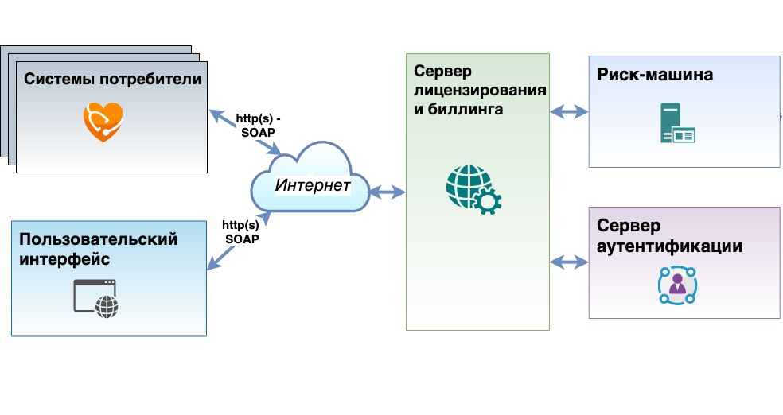
Компоненты и схема
Риск-машина - внутренний веб-сервис, осуществляющий расчет рисков по набору показателей, передаваемых на вход программным образом.
Сервер аутентификации – внутренний веб-сервис, осуществляющий учет и аутентификацию потребителей
Сервер лицензирования и биллинга – компонент, реализующий веб-сервис EmmaCheck для потребителей и ведущий количественный учет обращений
Пользовательский интерфейс EmmaCheck – опциональный компонент, предоставляемый по запросу и функционирующий на стороне потребителя
Системы потребители – системы третьих фирм и организации использующих данные расчетов сервиса

Slide 7
Главное в сервисе: модели риска
К сегодняшнему дню реализованы модели для оценки рисков возникновения заболеваний в следующих областях:
Онкологические заболевания различной природы
Заболевания системы кровообращения, включая риски возникновения гипертензии, инсульта, инфаркта, хронической ишемической болезни сердца и др.
Заболевания эндокринной системы, включая сахарный диабет 2 типа, риск метаболического синдрома
Заболевания органов пищеварения
Нефрологические заболевания
Точность не менее 85%
Широко признанные модели:
Классификационные модели
Прогнозные модели

Slide 8
Входные параметры
80+
ПАРАМЕТРОВ
Необходимые | Возраст
 | Пол
 | Рост
 | Вес
История болезни | Сердечно-сосудистые заболевания
 | Ишемическая болезнь сердца
 | Заболевание периферических артерий
 | Сердечная недостаточность
 | Инфаркт
 | Аритмия (любой тип)
 | Диагностирован инсульт (любой тип)
 | Диагностирован рак (нет, тип рака)
 | Диагностировано заболевание почек
 | Использование сахароснижающих препаратов
 | Диагностирована гипертония
 | Использование препаратов для контроля артериального давления
Питание | Красное мясо
 | Рыба
 | Овощи
 | Фрукты
 | Насыщенные жиры
Сон | Ежедневные часы
 | Качество сна
Психометрические показатели | Депрессия
 | Тревожность
 | Стресс
Результаты анализов | Систолическое и диастолическое давление
 | Среднее артериальное давление
 | Пульсовое давление
 | Частота сердечных сокращений
 | Общий холестерин
 | Триглицериды
 | Уровень глюкозы в крови натощак
 | Гликированный гемоглобин (HbA1c)
 | Расчетный средний уровень глюкозы в крови
 | Сывороточный инсулин
История семьи | Сердечно-сосудистое заболевание (возраст <60) у ближайших родственниках
 | Родительский анамнез гипертонии
 | Семейная история диабета - непосредственные родственники
ЭТАП 1
ЭТАП 2

Slide 9
Особенности проведения расчетов
Возможность проведения расчетов по неполным данным
Возможность получить значимые данные даже по минимальному набору параметров (дата рождения – пол – рост - вес)
Возможность «достройки данных» конкретного пациента за счет доступа к мировым банкам данных

Slide 10
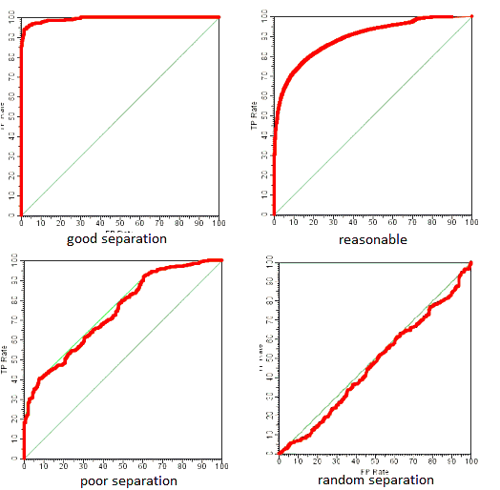
Обеспечивается высокая точность расчетов
ROC(Receiver Operating Characteristic) – TPR/FPR для различных значений параметров
AUC = 0.86

Slide 11
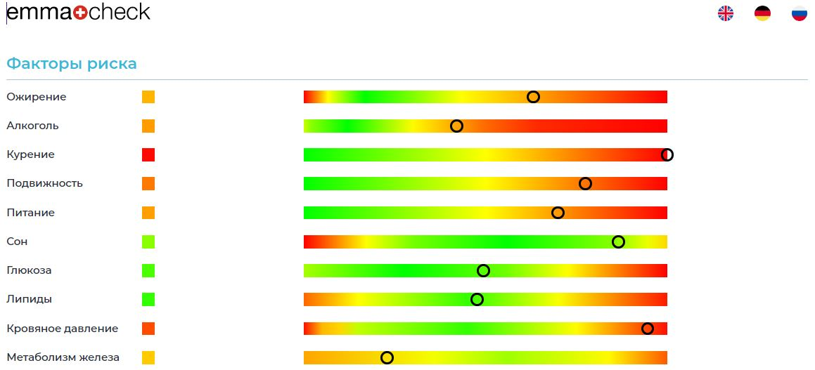
Пример результатов (нездоровый пациент факторы риска интерфейс пациента)

Slide 12
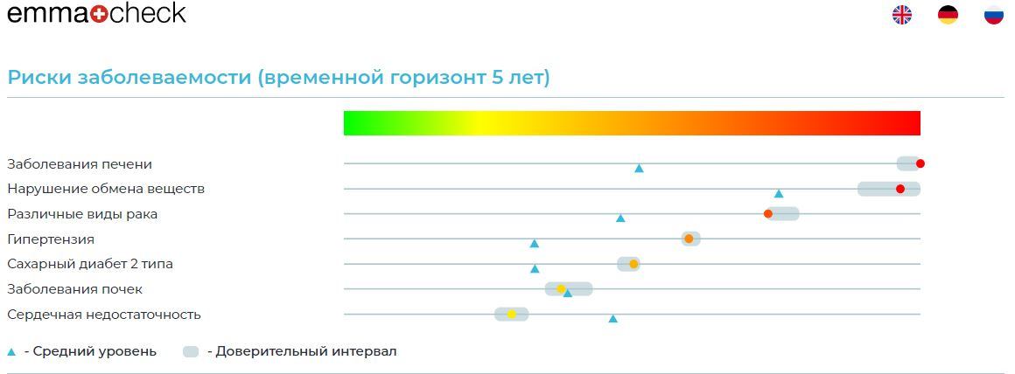
Пример результатов (нездоровый пациент риски интерфейс пациента)

Slide 13
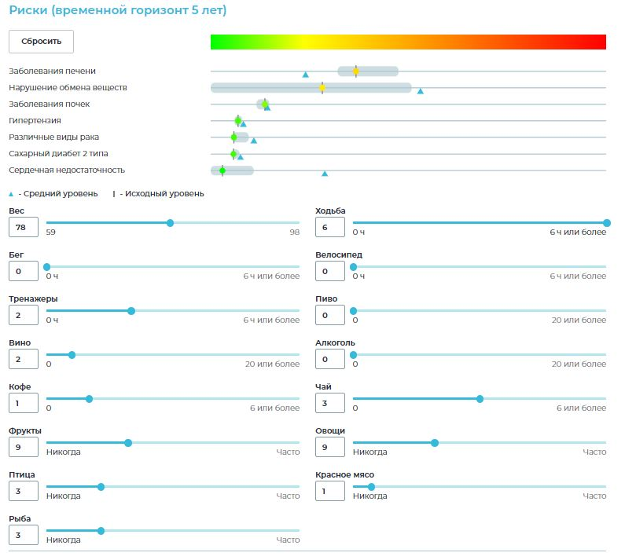
Пример результатов (здоровый пациент, «что если» интерфейс пациента)

Slide 14
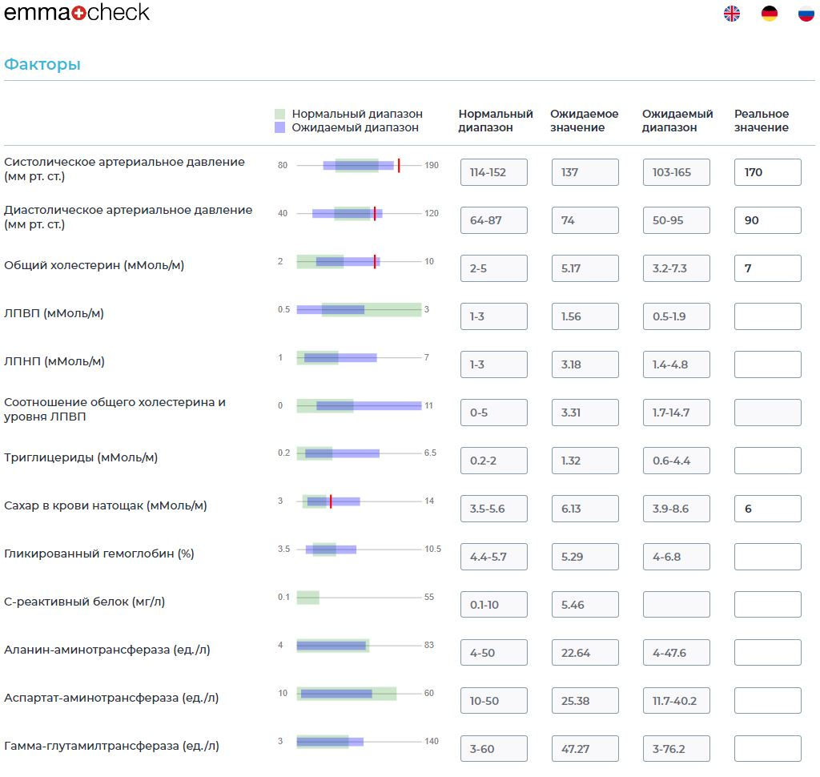
Пример результатов (нездоровый пациент риски интерфейс врача)

Slide 15
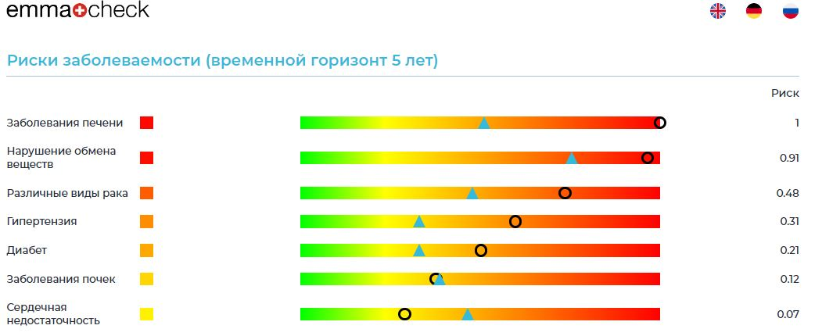
Пример результатов (нездоровый пациент риски интерфейс врача)

Slide 16
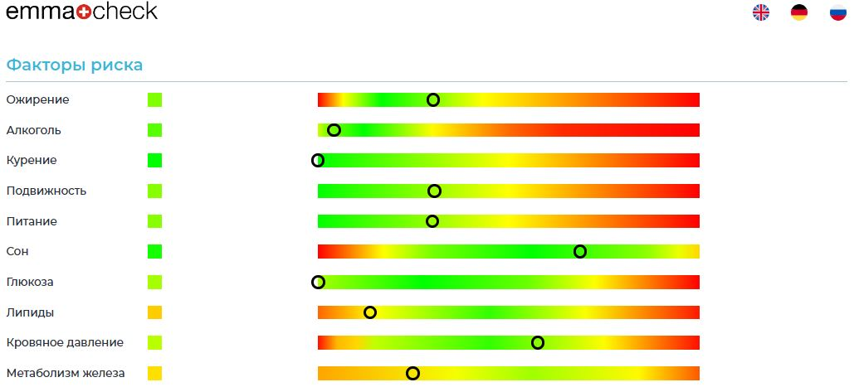
Пример результатов (здоровый пациент факторы риска интерфейс пациента)

Slide 17
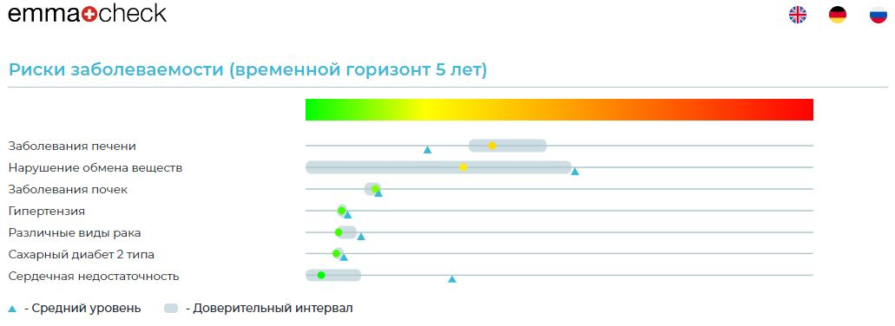
Пример результатов (здоровый пациент риски интерфейс пациента)

Slide 18
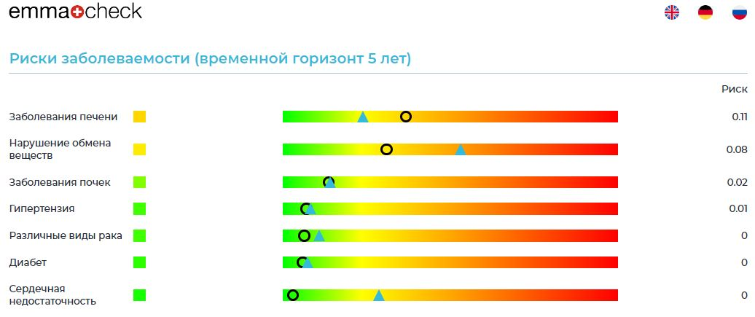
Пример результатов (здоровый пациент риски интерфейс врача)

Slide 19
Особенности нашей методологии построения моделей
Использование комбинации моделей и возможность подключения новых моделей
Методика расчета адаптируется по мере понимания природы заболевания
Добавление каждой новой модели увеличивает точность прогноза
Использование машинного обучения для построения моделей на имеющихся данных
Построение моделей для новых заболеваний
Автоматизированный выбор влияющих на прогноз факторов
Повышение точности с использованием технологии подстройки моделей

Slide 20
Что мы предлагаем #1
Встраивание программного расчетного модуля «EmmaCheck РискМашина» в медицинские информационные системы и порталы и приложения для пациентов, для расчета индивидуальных рисков пациентов и их учета в различных задачах поддержки принятия медицинских решений врачами.
автоматический анализ электронной медицинской карты пациента с возможностью уточнения пациентом и врачом данных
комплексная оценка рисков пациента
персональные рекомендации для пациента

Slide 21
Возможности для пациентов
Предварительный анализ с помощью упрощенного опросника - идентификация потенциально проблемных систем
Определение риска по базовым моделям
Определение влияния образа жизни
Определение влияния сопутствующих заболеваний
Вычисление чувствительности риска
Определение уровней показателей здоровья, соответствующих желаемому уровню риска

Slide 22
Что мы предлагаем #2
Расчеты рисков по населению регионов и стран.
Расширение аналитических возможностей систем поддержки принятия управленческих решений в области здравоохранения на региональном и федеральном уровнях за счет использования сервиса для анализа суммарных медицинских рисков для пациентов в регионе и стране.

Slide 23
Что мы предлагаем #3
Использование сервиса в процессе проведения клинических испытаний лекарственных средств.
Отбор пациентов для участия в клинических исследованиях лекарственных средств
Отслеживание динамики рисков пациентов поможет выявить корреляцию между приемом препаратов и риском возникновения побочных эффектов и развитию новых заболеваний у пациентов.

Slide 24
Спасибо за внимание!
Николай Зезюлинский
Директор по развитию бизнеса
+7 (966) 151-1252
nzezulin@fors.ru
i@fors.ru www.fors.ru

